Slide 1
Motor da formação profissional dual
Cooperação de agentes
económicos, estatais e sociais
Formação profissional
na Alemanha

Slide 2
Índice
Motor da formação profissional dual
Formação profissional: agentes e seus interesses
  Entidades empregadoras e organizações económicas
  Trabalhadores
  Setor público e estado
Agentes configuram, em conjunto, a formação profissional dual
  Desenvolvimento do sistema de formação profissional dual
  Desenvolvimento de padrões
  Monitorização da formação
  Examinação e certificação
Resumo
Notes:
1. >>> Comissões de examinação paritárias, padrões de formação acordados de comum acordo, gestão conjunta do sistema a todos os níveis
2. >>> Até aprox. 70% em contexto empresarial
3. >>> Padrões de formação profissional, certificados emitidos pelas câmaras
4. >>> Nas e das empresas, formadores oficiais nas escolas profissionais
5. >>> Relatórios de dados, relatório de formação profissional, padrões de formação (BIBB)

Slide 3
Motor da formação profissional dual
Formação profissional: agentes e seus interesses

Slide 4





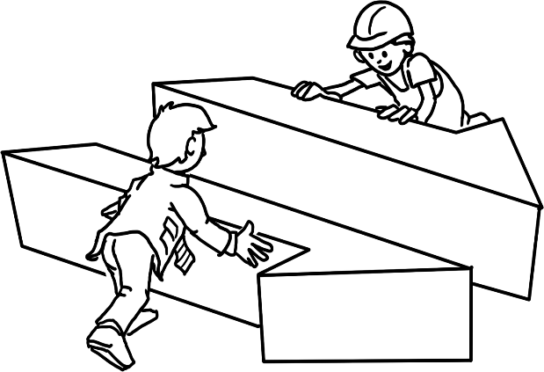
Sinopse
"Entidades competentes"
Interesses das entidades empregadoras e das organizações económicas
Interesses
públicos/
estatais
Interesses dos trabalhadores
"Parceiros sociais"

Slide 5
Entidades empregadoras e organizações económicas
Opiniões
"A mão de obra qualificada é decisiva para a
produtividade e competitividade."
"A formação profissional é importante para identificarmos trabalhadores
qualificados e leais."
"Estamos preparados para ministrar nós próprios formação."
"Queremos intervir na regulação da formação em contexto empresarial."
Notes:
Informação complementar:
No total, cerca de 52 % da população iniciou uma formação profissional dual ao longo da vida. (Ano de referência 2023, fonte: relatório de dados de 2025)
A taxa de emprego é elevada: de acordo com o Fórum IAB, 85 % dos formandos de 2020 estavam empregados num trabalho sujeito a contribuições para a segurança social um ano após a conclusão da formação.
O efeito positivo:
De acordo com o Fórum IAB, o desemprego juvenil na Alemanha é de 4,8 %.

Slide 6
Entidades empregadoras e organizações económicas
Exigências
"A formação profissional deve adaptar-se às necessidades da empresa."
"Necessitamos de jovens em idade de formação para a
formação prática."
"Os subsídios de formação devem ser significativamente inferiores
aos salários de trabalhadores especializados."
"As escolas profissionais deveriam ministrar conhecimentos teóricos e
práticos de acordo com as nossas necessidades."
Notes:
Informação complementar:
No total, cerca de 52 % da população iniciou uma formação profissional dual ao longo da vida. (Ano de referência 2023, fonte: relatório de dados de 2025)
A taxa de emprego é elevada: de acordo com o Fórum IAB, 85 % dos formandos de 2020 estavam empregados num trabalho sujeito a contribuições para a segurança social um ano após a conclusão da formação.
O efeito positivo:
De acordo com o Fórum IAB, o desemprego juvenil na Alemanha é de 4,8 %.

Slide 7











Entidades empregadoras e organizações económicas
Os interesses são articulados por
Confederações
Associações de entidades empregadoras
Associações profissionais
(p. ex. indústria e artesãos)
Câmaras
Notes:
Informação complementar:
No total, cerca de 52 % da população iniciou uma formação profissional dual ao longo da vida. (Ano de referência 2023, fonte: relatório de dados de 2025)
A taxa de emprego é elevada: de acordo com o Fórum IAB, 85 % dos formandos de 2020 estavam empregados num trabalho sujeito a contribuições para a segurança social um ano após a conclusão da formação.
O efeito positivo:
De acordo com o Fórum IAB, o desemprego juvenil na Alemanha é de 4,8 %.

Slide 8

Trabalhadores
Opiniões
  "A formação profissional é importante para o emprego
  e o rendimento dos trabalhadores."
  "Objetivo da formação profissional: obtenção de
  competências profissionais especializadas abrangentes."
  "A formação profissional deve apresentar uma qualidade elevada
  e transmitir a prática profissional e competências transversais."
  "Os direitos dos formandos da empresa devem ser protegidos."
Notes:
Informação complementar:
No total, cerca de 52 % da população iniciou uma formação profissional dual ao longo da vida. (Ano de referência 2023, fonte: relatório de dados de 2025)
A taxa de emprego é elevada: de acordo com o Fórum IAB, 85 % dos formandos de 2020 estavam empregados num trabalho sujeito a contribuições para a segurança social um ano após a conclusão da formação.
O efeito positivo:
De acordo com o Fórum IAB, o desemprego juvenil na Alemanha é de 4,8 %.

Slide 9
Trabalhadores
Exigências
  "As empresas deveriam ter uma
  oferta formativa para as gerações vindouras."
  "As empresas não podem contratar os formandos como
  mão de obra barata."
  "A formação em contexto empresarial deve ser monitorizada por
  instituições indepedentes."
  "A formação profissional deveria ser integrada e criar
  oportunidades de carreira."
Notes:
Informação complementar:
No total, cerca de 52 % da população iniciou uma formação profissional dual ao longo da vida. (Ano de referência 2023, fonte: relatório de dados de 2025)
A taxa de emprego é elevada: de acordo com o Fórum IAB, 85 % dos formandos de 2020 estavam empregados num trabalho sujeito a contribuições para a segurança social um ano após a conclusão da formação.
O efeito positivo:
De acordo com o Fórum IAB, o desemprego juvenil na Alemanha é de 4,8 %.

Slide 10










Trabalhadores
Os interesses são articulados por
  Confederações sindicais
  Sindicatos sectoriais
  Conselhos de empresa
  (associações técnicas profissionais)
Notes:
Informação complementar:
No total, cerca de 52 % da população iniciou uma formação profissional dual ao longo da vida. (Ano de referência 2023, fonte: relatório de dados de 2025)
A taxa de emprego é elevada: de acordo com o Fórum IAB, 85 % dos formandos de 2020 estavam empregados num trabalho sujeito a contribuições para a segurança social um ano após a conclusão da formação.
O efeito positivo:
De acordo com o Fórum IAB, o desemprego juvenil na Alemanha é de 4,8 %.

Slide 11
Setor público e estado
Opiniões
  "A mão de obra qualificada é importante para a
  economia e a sociedade."
  "Enquadramos o compromisso
  entre entidades empregadoras e trabalhadores
  com a formação profissional e fazemos a moderação."
  "Promovemos o sistema de formação profissional através de
  estruturas de controlo, investigação, inovação e consultoria."
  "Uma formação profissional forte permite aos jovens ter boas
  perspetivas de desenvolvimento na sociedade."
  "A formação em contexto empresarial faz parte do sistema de formação."
  "Disponibilizamos formação profissional."
Notes:
O impulso para o desenvolvimento e a atualização de padrões de formação provém das empresas e das câmaras. Sabem, melhor do que ninguém, quais os conhecimentos necessários.
Outras funções:
> Apoiar as empresas na procura por formandos, formalização de contratos de formação
> Mediação entre formandos e empresas em caso de litígio
> A economia investe anualmente 9,7 mil milhões de euros em formação profissional (2024)

Slide 12
Setor público e estado
Exigências
  "As entidades empregadoras e os trabalhadores deveriam configurar, ativamente e em conjunto, a formação profissional."
  "As entidades empregadoras deveriam ter uma oferta formativa."
Notes:
O impulso para o desenvolvimento e a atualização de padrões de formação provém das empresas e das câmaras. Sabem, melhor do que ninguém, quais os conhecimentos necessários.
Outras funções:
> Apoiar as empresas na procura por formandos, formalização de contratos de formação
> Mediação entre formandos e empresas em caso de litígio
> A economia investe anualmente 9,7 mil milhões de euros em formação profissional (2024)

Slide 13




















Setor público e estado
Os interesses são articulados por
  Governo federal
  (ministérios federais)
  16 Estados federados
  (governos estaduais)
Notes:
O impulso para o desenvolvimento e a atualização de padrões de formação provém das empresas e das câmaras. Sabem, melhor do que ninguém, quais os conhecimentos necessários.
Outras funções:
> Apoiar as empresas na procura por formandos, formalização de contratos de formação
> Mediação entre formandos e empresas em caso de litígio
> A economia investe anualmente 9,7 mil milhões de euros em formação profissional (2024)

Slide 14

Resultado
Agentes fortes comprometem-se
conjuntamente com a formação profissional
Entidades empregadoras, trabalhadores e estado representam interesses coletivos distintos
na formação profissional altamente organizada e competente.
Notes:
Informação complementar:
O processo de votação e de aprovação de novos regulamentos de formação é conduzido pelo Instituto Federal de Formação Profissional.
Os parceiros económicos e sociais intervêm em todo o processo.

Slide 15
Resultado
Agentes fortes comprometem-se
conjuntamente com a formação profissional
A compromisso baseia-se em princípios comuns:
"Queremos coordenar em conjunto a formação profissional."
"Partilhamos a responsabilidade pela formação profissional."
"A formação profissional deveria ser conforme com a prática, elevada do ponto de vista qualitativo e uniforme."
"Os padrões de formação profissional devem ser pautados pelas necessidades e ser atuais ."
"A formação profissional é um requisito da competitividade no mercado mundial."
Notes:
Informação complementar:
O processo de votação e de aprovação de novos regulamentos de formação é conduzido pelo Instituto Federal de Formação Profissional.
Os parceiros económicos e sociais intervêm em todo o processo.

Slide 16
Motor da formação profissional dual
Os agentes configuram, em conjunto,
a formação profissional dual

Slide 17


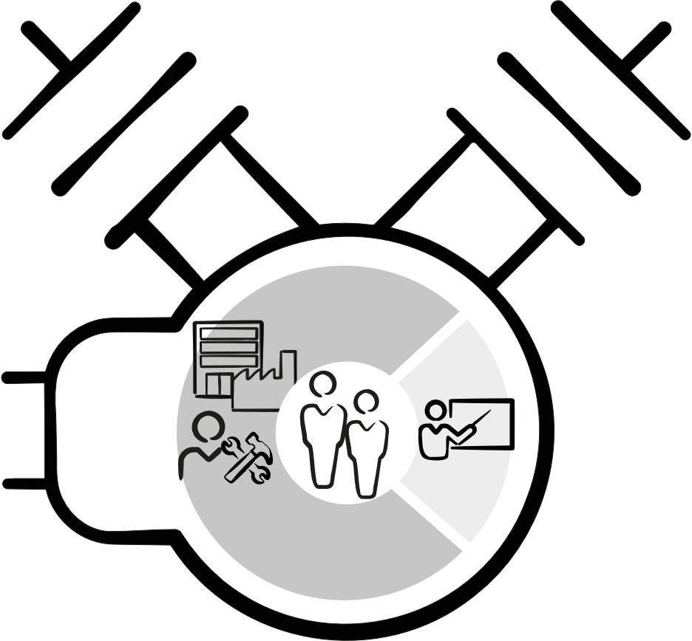

Sinopse
Compromisso forte
no âmbito da formação
profissional dual
A participação e cooperação são promovidas através de mecanismos formais (integração dos
interesses)
  Legislação
  Instituições
  Comissões/grémios
Motor da formação profissional dual
Notes:
Informação detalhada:
Total de € 4,403 mil milhões de despesas públicas totais para o sistema dual
€ 3,497 mil milhões para as cerca de 1.550 escolas profissionais a tempo parcial (estados federais)
0,906 mil milhões de euros para controlo, monitorização, etc. (União Federal) – diminuição, as medidas relacionadas com a COVID-19 de 2022 (garantia da formação) foram eliminadas
O estado promulga a lei de formação profissional

Slide 18



Sinopse
1. Desenvolvimento do sistema de formação profissional dual
4. Examinação e
certificação
2. Desenvolvimento
de padrões
3. Implementação da
formação
Notes:
caso necessário, voltar a resumir os diapositivos anteriores:
Três agentes principais definem, de forma equitativa, os padrões fundamentais da formação profissional dual.
Estes padrões seguem os requisitos concretos provenientes do mundo laboral.

Slide 19
Normas orientadoras
Coordenar locais de formação
Apoiar a cooperação entre agentes
Assegurar a uniformidade da FP a nível nacional

Slide 20


Desenvolvimento do sistema de formação profissional dual
Entidades empregadoras
Articulação através de
Estado
Comissão
Nacional
(Comissão
principal)
Organizações de entidades empregadoras/ económicas pretendem participar na definição
do enquadramento
da formação profissional
Estado define enquadramento e acompanha interesses regulamentares
Sindicatos pretendem participar na definição do enquadramento
da formação profissional
Fundamentos legais
Lei de formação profissional § 92
Código do artesanato § 38
Trabalhadores
Notes:
Informação complementar:
> O tempo de desenvolvimento contínuo e de implementação de padrões é, no máx, de 1 ano
> Os padrões de formação são adaptados de forma dinâmica nos dois locais de formação aos requisitos do mundo laboral
> O BIBB investiga continuamente as mudanças ocorridas a nível laboral e de formação; os achados são integrados no processo

Slide 21








Desenvolvimento do sistema de formação profissional dual
4 anos
Comissão
principal
do BIBB
Voluntária
  Princípio de consenso
  Reuniões
  periódicas
Membros
Membros representativos
formada por entidades empregadoras, trabalhadores
governo federal e governos estaduais
(os chamados "quatro pilares")
Notes:
Informação complementar:
> O tempo de desenvolvimento contínuo e de implementação de padrões é, no máx, de 1 ano
> Os padrões de formação são adaptados de forma dinâmica nos dois locais de formação aos requisitos do mundo laboral
> O BIBB investiga continuamente as mudanças ocorridas a nível laboral e de formação; os achados são integrados no processo

Slide 22
Desenvolvimento do sistema de formação profissional dual
Funções, entre outras
Aconselha o governo federal em matéria de formação profissional
Emite recomendações para a prática
(p. ex. implementação uniforme da lei de formação profissional)
Pronuncia-se relativamente às disposições legais do estado federado
(p. ex. regulamento de formação)
Pronuncia-se acerca da política do governo federal
Delibera sobre assuntos do BIBB
(p. ex. orçamento, investigação)
Comissão
principal
do BIBB
Notes:
Informação complementar:
> O tempo de desenvolvimento contínuo e de implementação de padrões é, no máx, de 1 ano
> Os padrões de formação são adaptados de forma dinâmica nos dois locais de formação aos requisitos do mundo laboral
> O BIBB investiga continuamente as mudanças ocorridas a nível laboral e de formação; os achados são integrados no processo

Slide 23
Desenvolvimento do sistema de formação profissional dual
Relevância
Articula as posições definidas pelos agentes de formação profissional
Mecanismo de coordenação central da formação profissional dual a nível nacional ("Parlamento da formação profissional")
Fórum nos quais os agentes coordenam, em conjunto, o sistema de formação profissional
Comissão
principal
do BIBB
Notes:
Informação complementar:
> O tempo de desenvolvimento contínuo e de implementação de padrões é, no máx, de 1 ano
> Os padrões de formação são adaptados de forma dinâmica nos dois locais de formação aos requisitos do mundo laboral
> O BIBB investiga continuamente as mudanças ocorridas a nível laboral e de formação; os achados são integrados no processo

Slide 24
Desenvolvimento de padrões
Entidades empregadoras
Articulação através de
Estado
Grupos
de
peritos
As organizações articulam as necessidades das entidades empregadoras/economia
Governo
articula necessidades
e aprova
padrões
Sindicados articulam necessidades
dos trabalhadores
Fundamentos legais
Lei de formação profissional § 4
Trabalhadores
Notes:
Informação complementar:
> O tempo de desenvolvimento contínuo e de implementação de padrões é, no máx, de 1 ano
> Os padrões de formação são adaptados de forma dinâmica nos dois locais de formação aos requisitos do mundo laboral
> O BIBB investiga continuamente as mudanças ocorridas a nível laboral e de formação; os achados são integrados no processo

Slide 25




Desenvolvimento de padrões
Coordenação de representante BIBB;
organiza e modera processo;
responsável pela informação de entrada técnica
(peritos profissionais)
Formado grémio para profissão nova/a atualizar (temporário, não permanente)
BIBB
Grupos
de
peritos
Integrados por governo e estados federados
Economia e trabalhadores enviam os seus próprios peritos
de peritos com
conhecimentos práticos e teóricos
Notes:
Informação complementar:
> O tempo de desenvolvimento contínuo e de implementação de padrões é, no máx, de 1 ano
> Os padrões de formação são adaptados de forma dinâmica nos dois locais de formação aos requisitos do mundo laboral
> O BIBB investiga continuamente as mudanças ocorridas a nível laboral e de formação; os achados são integrados no processo

Slide 26
Desenvolvimento de padrões
Funções, entre outras
Desenvolvem e modernizam regulamentos de formação para
formação em contexto empresarial
Aconselhamos os agentes na implementação dos regulamentos de formação e sua coordenação com o desenvolvimento de currículos quadro (escolas profissionais)
Grupos
de
peritos
Notes:
Informação complementar:
> O tempo de desenvolvimento contínuo e de implementação de padrões é, no máx, de 1 ano
> Os padrões de formação são adaptados de forma dinâmica nos dois locais de formação aos requisitos do mundo laboral
> O BIBB investiga continuamente as mudanças ocorridas a nível laboral e de formação; os achados são integrados no processo

Slide 27
Desenvolvimento de padrões
Relevância
Mecanismos, através dos quais os agentes desenvolvem padrões comuns, que refletem as necessidades do mundo profissional
Os padrões desenvolvidos são aceites e reconhecidos junto dos responsáveis pela implementação dos mesmos (empresas, formadores, formandos)
Grupos
de
peritos
Notes:
Informação complementar:
> O tempo de desenvolvimento contínuo e de implementação de padrões é, no máx, de 1 ano
> Os padrões de formação são adaptados de forma dinâmica nos dois locais de formação aos requisitos do mundo laboral
> O BIBB investiga continuamente as mudanças ocorridas a nível laboral e de formação; os achados são integrados no processo

Slide 28
Garantia de qualidade
Entidades empregadoras
Articulação através de
Estado
  Comissões e
  entidades competentes em
  todo o país
Entidades empregadoras
ministram formação em contexto empresarial
com base nos padrões de formação estatais
Estado supervisiona,
financia e
implementa o
ensino profissional
Os conselhos de empresa de empresas grandes supervisionam a formação
Fundamentos legais
Lei de formação profissional
§ 77 e seguintes
Leis dos estados federados
Trabalhadores
Notes:
Informação complementar:
> O tempo de desenvolvimento contínuo e de implementação de padrões é, no máx, de 1 ano
> Os padrões de formação são adaptados de forma dinâmica nos dois locais de formação aos requisitos do mundo laboral
> O BIBB investiga continuamente as mudanças ocorridas a nível laboral e de formação; os achados são integrados no processo

Slide 29







Garantia de qualidade
  Comissão
  estadual
  de formação
  profissional
  Junto do governo estadual
Voluntária
4 anos
Princípio da maioria
  6 representantes de entidades empregadoras, trabalhadores e governo estadual
Notes:
Informação complementar:
> O tempo de desenvolvimento contínuo e de implementação de padrões é, no máx, de 1 ano
> Os padrões de formação são adaptados de forma dinâmica nos dois locais de formação aos requisitos do mundo laboral
> O BIBB investiga continuamente as mudanças ocorridas a nível laboral e de formação; os achados são integrados no processo

Slide 30
Garantia de qualidade
Funções, entre outras
  Aconselha o governo estadual em matéria de formação profissional
  Desenvolve continuamente a qualidade da formação profissional
  Comissão
  estadual
  de formação
  profissional
Notes:
Informação complementar:
> O tempo de desenvolvimento contínuo e de implementação de padrões é, no máx, de 1 ano
> Os padrões de formação são adaptados de forma dinâmica nos dois locais de formação aos requisitos do mundo laboral
> O BIBB investiga continuamente as mudanças ocorridas a nível laboral e de formação; os achados são integrados no processo

Slide 31
Garantia de qualidade
Relevância
  Articula as posições definidas pelos agentes, sobretudo o desenvolvimento e a implementação do ensino profissional da região
  Mecanismo, através do qual os agentes definem, em conjunto, a política de formação profissional comum do estado federado e coordenam a implementação do ensino profissional com a formação em contexto empresarial
  Comissão
  estadual
  de formação
  profissional
Notes:
Informação complementar:
> O tempo de desenvolvimento contínuo e de implementação de padrões é, no máx, de 1 ano
> Os padrões de formação são adaptados de forma dinâmica nos dois locais de formação aos requisitos do mundo laboral
> O BIBB investiga continuamente as mudanças ocorridas a nível laboral e de formação; os achados são integrados no processo

Slide 32

Garantia de qualidade
  Junto das entidades
  competentes (câmaras,
  ministérios, etc.)
  Comissões de formação
  profissional
Voluntária
4 anos
Princípio da maioria
  6 representantes de entidades empregadoras, trabalhadores e escolas profissionais
Notes:
Informação complementar:
> O tempo de desenvolvimento contínuo e de implementação de padrões é, no máx, de 1 ano
> Os padrões de formação são adaptados de forma dinâmica nos dois locais de formação aos requisitos do mundo laboral
> O BIBB investiga continuamente as mudanças ocorridas a nível laboral e de formação; os achados são integrados no processo

Slide 33
Garantia de qualidade
Funções, entre outras
A consultar e informar em todas as questões importantes sobre formação profissional
Delibera sobre as disposições legais para realização da formação profissional
  Atua permanentemente para o aumento contínuo da qualidade da formação profissional
  Assegura a implementação das recomendações da comissão estadual
  Comissões de formação
  profissional
Notes:
Informação complementar:
> O tempo de desenvolvimento contínuo e de implementação de padrões é, no máx, de 1 ano
> Os padrões de formação são adaptados de forma dinâmica nos dois locais de formação aos requisitos do mundo laboral
> O BIBB investiga continuamente as mudanças ocorridas a nível laboral e de formação; os achados são integrados no processo

Slide 34
Garantia de qualidade
Relevância
Articula as posições definidas, especialmente para regulamentação da formação profissional em contexto empresarial (adequação dos locais de formação, examinação, etc.)
Mecanismos, através dos quais os agentes asseguram e desenvolvem a qualidade comum da formação profissional dual de determinados setores (artesãos, indústria e comércio, agricultores, etc.) na região
  Comissões de formação
  profissional
Notes:
Informação complementar:
> O tempo de desenvolvimento contínuo e de implementação de padrões é, no máx, de 1 ano
> Os padrões de formação são adaptados de forma dinâmica nos dois locais de formação aos requisitos do mundo laboral
> O BIBB investiga continuamente as mudanças ocorridas a nível laboral e de formação; os achados são integrados no processo

Slide 35
Garantia de qualidade
Entidades competentes (câmaras na maioria dos casos)
Do que se trata?
  Regulamentado por lei (lei de formação profissional/código do artesanato)
  Aceitação de funções oficiais/públicas relacionadas com a formação profissional dual
  Muitas entidades competentes em cada estado federado (estabelecidas a nível regional)
  Estabelecimento das entidades competentes em organizações
  que representam um setor
Notes:
Informação complementar:
> O tempo de desenvolvimento contínuo e de implementação de padrões é, no máx, de 1 ano
> Os padrões de formação são adaptados de forma dinâmica nos dois locais de formação aos requisitos do mundo laboral
> O BIBB investiga continuamente as mudanças ocorridas a nível laboral e de formação; os achados são integrados no processo

Slide 36
Garantia de qualidade
Funções das entidades competentes/câmaras
  Supervisionam a formação em contexto empresarial, nomeadamente a adequação das empresas e dos formadores em contexto empresarial no que diz respeito à execução da formação
  Manutenção de um diretório de formação (contratos de formação)
  Constituição da comissão de formação profissional e das comissões de examinação e promulgação das resoluções das comissões
  Emissão dos diplomas
  Reconhecimento de qualificações adquiridas no estrangeiro
  Consultoria a empresas (regra geral, através de "consultores de formação")
Notes:
Informação complementar:
> O tempo de desenvolvimento contínuo e de implementação de padrões é, no máx, de 1 ano
> Os padrões de formação são adaptados de forma dinâmica nos dois locais de formação aos requisitos do mundo laboral
> O BIBB investiga continuamente as mudanças ocorridas a nível laboral e de formação; os achados são integrados no processo

Slide 37
Garantia de qualidade
Relevância das entidades competentes/câmaras
  Entidades competentes supervisionam e promovem a execução da formação profisisonal na região e garantem, assim, a sua qualidade
  Princípio institucional para o trabalho das comissões de formação profissional e de examinação da formação profissional
Notes:
Informação complementar:
> O tempo de desenvolvimento contínuo e de implementação de padrões é, no máx, de 1 ano
> Os padrões de formação são adaptados de forma dinâmica nos dois locais de formação aos requisitos do mundo laboral
> O BIBB investiga continuamente as mudanças ocorridas a nível laboral e de formação; os achados são integrados no processo

Slide 38
Examinação e certificação
Entidades empregadoras
Articulação através de
Estado
As entidades empregadoras procuram mão de obra capaz de demonstrar
que dominam a sua profissão
  Comissão de
  examinação
Estado define
Regulamento de examinação
enquanto pilar da
formação profissional
dual
Os trabalhadores necessitam de competências adquiridas certificadas para o percurso profissional
Fundamentos legais
Lei de formação profissional
§ 37 e seguintes
Leis dos estados federados
Trabalhadores
Notes:
Informação complementar:
> O tempo de desenvolvimento contínuo e de implementação de padrões é, no máx, de 1 ano
> Os padrões de formação são adaptados de forma dinâmica nos dois locais de formação aos requisitos do mundo laboral
> O BIBB investiga continuamente as mudanças ocorridas a nível laboral e de formação; os achados são integrados no processo

Slide 39




Monitorização da formação
Grémios de examinação para
percursos de formação
profissional dual
  Comissão de
  examinação
Voluntária
5 anos
Princípio da maioria
  Mín. 3 representantes de entidades empregadoras, trabalhadores e escolas profissionais
Notes:
Informação complementar:
> O tempo de desenvolvimento contínuo e de implementação de padrões é, no máx, de 1 ano
> Os padrões de formação são adaptados de forma dinâmica nos dois locais de formação aos requisitos do mundo laboral
> O BIBB investiga continuamente as mudanças ocorridas a nível laboral e de formação; os achados são integrados no processo

Slide 40
Examinação e certificação
Funções, entre outras
Desenvolvem e aprovam perguntas e tarefas de examinação
Realizam examinações
Avaliação dos resultados de examinação
Atribuição dos certificados de conclusão
  Comissão de
  examinação
Notes:
Informação complementar:
> O tempo de desenvolvimento contínuo e de implementação de padrões é, no máx, de 1 ano
> Os padrões de formação são adaptados de forma dinâmica nos dois locais de formação aos requisitos do mundo laboral
> O BIBB investiga continuamente as mudanças ocorridas a nível laboral e de formação; os achados são integrados no processo

Slide 41
Examinação e certificação
Relevância
  Mecanismos, através dos quais os agentes executam examinações independentes comuns e atribuição de diplomas
  Diplomas reconhecidos por entidades empregadoras, trabalhadores e sistema de formação formal
  Comissão de
  examinação
Notes:
Informação complementar:
> O tempo de desenvolvimento contínuo e de implementação de padrões é, no máx, de 1 ano
> Os padrões de formação são adaptados de forma dinâmica nos dois locais de formação aos requisitos do mundo laboral
> O BIBB investiga continuamente as mudanças ocorridas a nível laboral e de formação; os achados são integrados no processo

Slide 42
Motor da formação profissional dual
Resumo – Motor da
formação profissional dual

Slide 43


Resumo – Motor da formação profissional dual
Formação profissional dual
Agentes
Mecanismos
Compromisso forte
com a formação profissional
Participação e cooperação dos agentes a todos os níveis e em
todas as áreas fundamentais da formação profissional
Coordenada, uniforme, com garantia de qualidade e reconhecida por agentes

Slide 44
Resumo – Motor da formação profissional dual
Características de qualidade da formação profissional alemã
Colaboração do estado e dos parceiros sociais
Reconhecimento dos padrões na formação profissional
Aprendizagem no processo de trabalho
Qualificação dos formadores
Investigação e consultoria institucionalizada

Slide 45
Outras informações (em alemão)
Números e factos
Relatório de formação profissional de 2024 (hiperligação)
Relatório de dados para relatório de formação profissional de 2024 (hiperligação)
Statistisches Bundesamt (hiperligação)
Potal de dados BMFTR (hiperligação)
Instituto de Investigación sobre el Mercado Laboral y Profesional (hiperligação)
Relatório BIBB 2/2025 (hiperligação)
Padrões de formação
Brochura BIBB: regulamentos de formação e respetivas versões finais (hiperligação)
Exemplos de regulamentos de formação e currículos quadro (BIBB) (hiperligação)
Documentos legais
Lei de formação profissional (hiperligação)
Lei que regulamenta o emprego jovem (hiperligação)
Lei que regulamenta as câmaras (hiperligação)
Lei que regulamenta as negociações salariais coletivas (hiperligação)
Lei sobre a organização social das empresas (hiperligação)
Sítios da internet
GOVET
BMBF
BIBB
Apresentações
Apresentação dos padrões GOVET (hiperligação)
Contacto para esclarecimento de perguntas
govet@bibb.de

Slide 46
GOVET at BIBB

